Slide 1

HORIZON V 2.11
Origine du contact
Réseau commercial
14 mai 2024

Slide 2
ENJEUX de l’ORIGINE DU CONTACT
Permettre une analyse de la provenance des flux sur notre cible affinitaire (ex les établissements qui nous apportent le plus de RDV versus le moins)
Mesurer les retombées des actions marketing & de développement
Mettre en place les stratégies de développement (cibles / actions) et les actions correctives le cas échéant

Slide 3
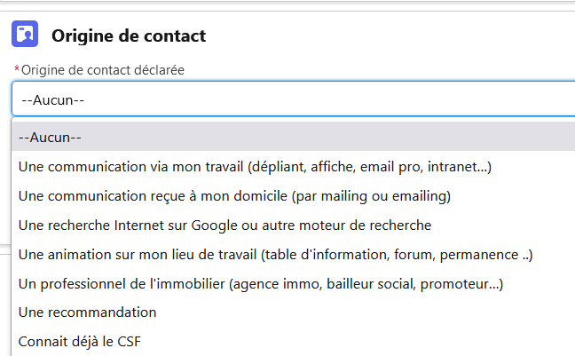
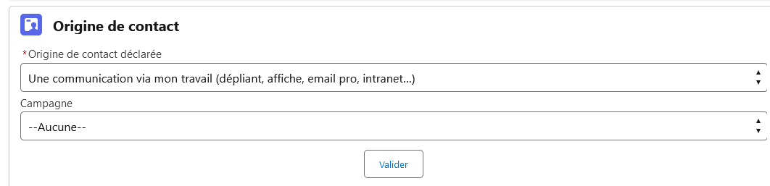
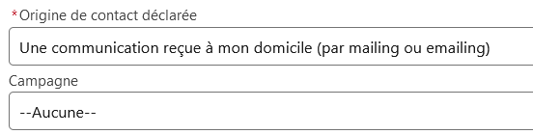
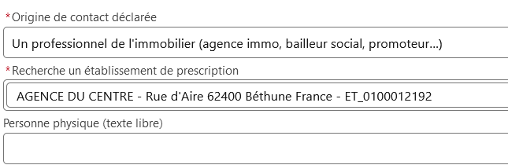
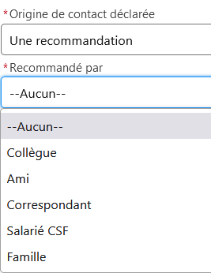
De nouvelles valeurs pour qualifier l’origine du contact
Pour la prise de RDV par téléphone, le CNCT utilise les mêmes valeurs pour qualifier l’origine du contact

Slide 4
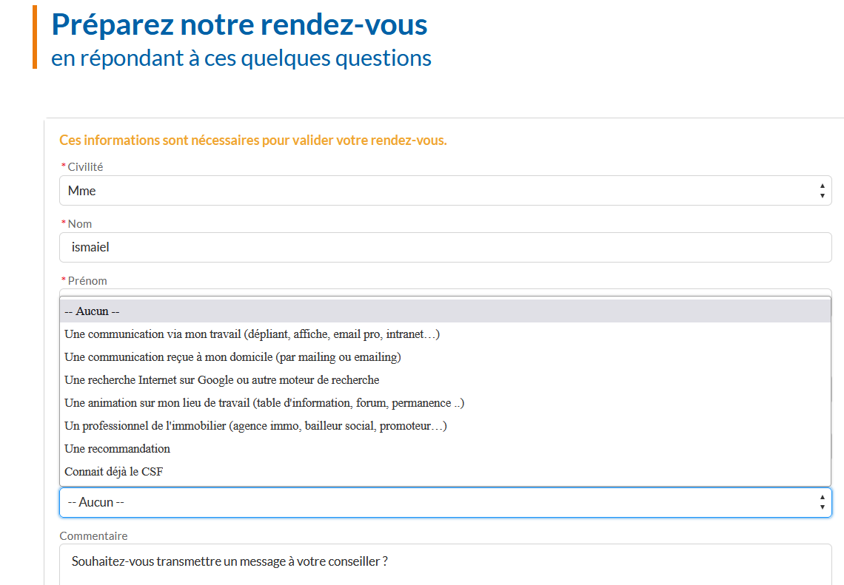

RDV en ligne : l’origine du contact déclarée par l’internaute
Champ obligatoire pour l’internaute

Slide 5
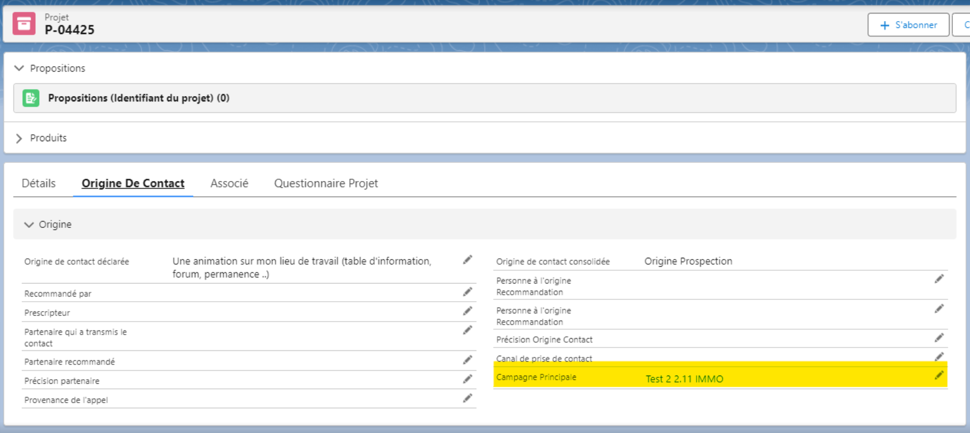
RDV issus d’actions de développement
L’origine du contact et la campagne principale sont automatiquement renseignées sur le projet …

Slide 6
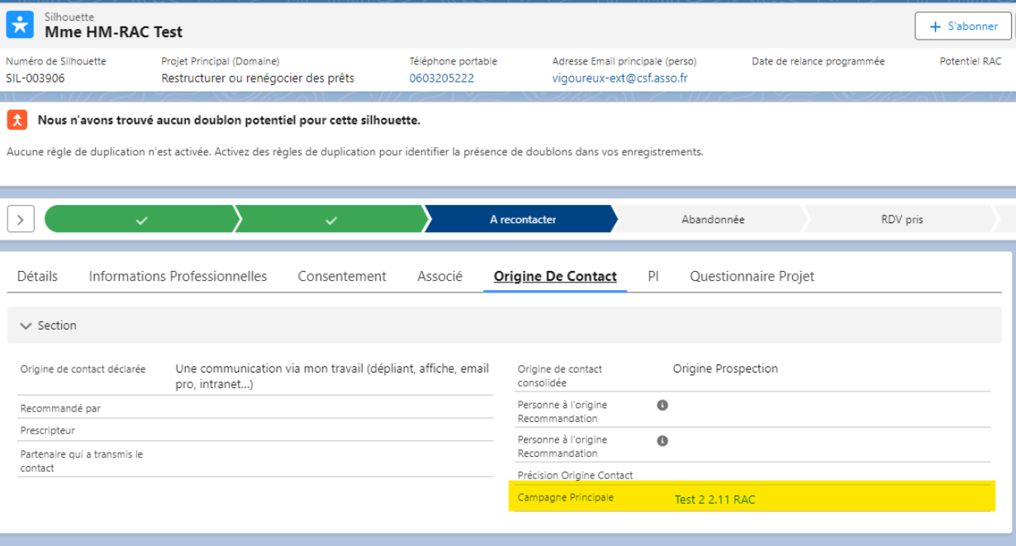
RDV issus d’actions de développement
… et sur la silhouette !

Slide 7
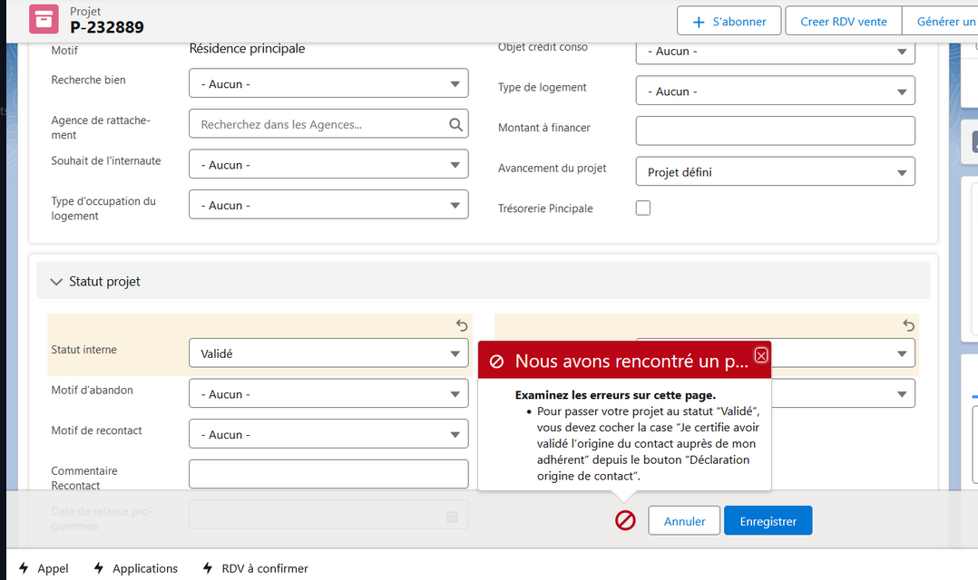
Pendant le RDV : consolider l’origine du contact
Sur le projet, si vous cliquez sur Valider sans avoir déclaré l’origine du contact et coché la case, vous obtenez le message suivant :

Slide 8
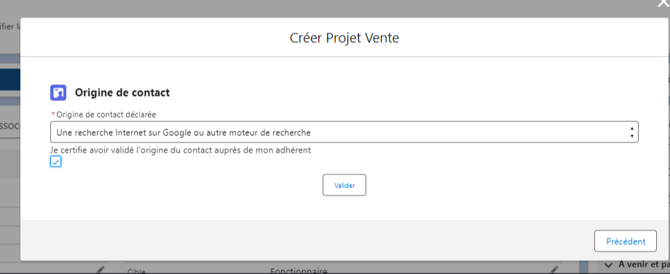
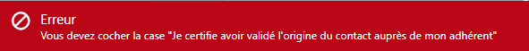
Pendant le RDV : consolider l’origine du contact
Lors du RDV, la consolidation de l’origine du contact est obligatoire.
Depuis l’onglet déclarer l’origine du contact, cochez la case Je certifie avoir validé l’origine du contact auprès de mon adhérent
Dans la fenêtre « Déclarer l’origine du contact », si vous cliquez sur Valider sans avoir coché la case, vous obtenez le message suivant :

Slide 9


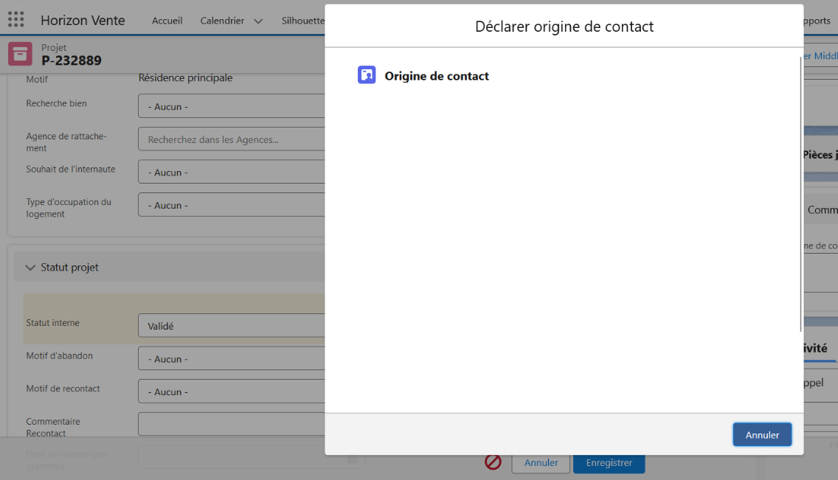
Pendant le RDV : consolider l’origine du contact
Pour consolider l’origine du contact sur le projet, pensez à rafraichir la page « Déclarer origine de contact »
(touche clavier F5 ou clic sur )
Sinon, vous obtiendrez une page blanche.
Vous ne rencontrerez ce cas qu’une seule fois

Slide 10
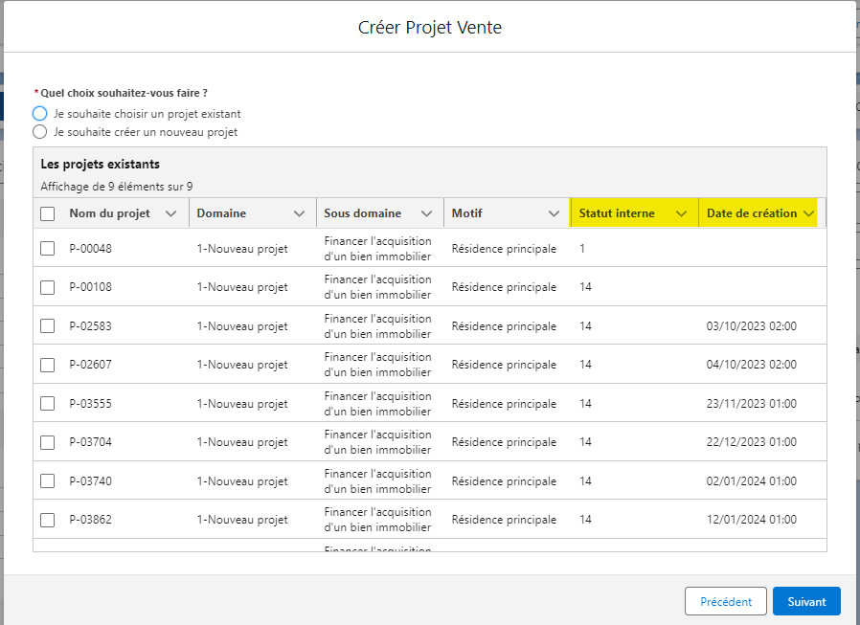
Conversion de silhouette avec fusion
Sur l'écran de sélection d’un projet, de nouvelles colonnes apparaissent :
Statut interne et date de création

Slide 11

« C’est ensemble que nous réussirons »
L’équipe DO
Merci pour votre participation

